Slide 1
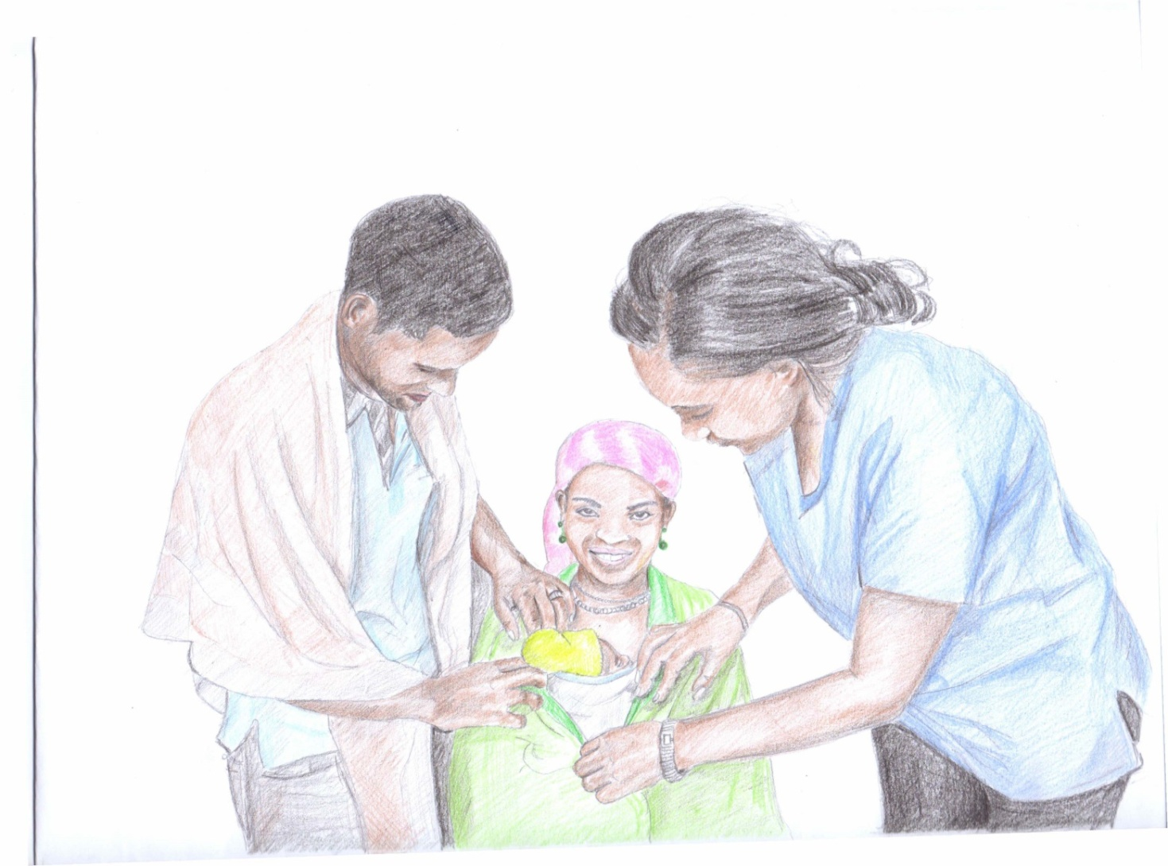
የካንጋሮ እናት ክብካቤ የምክር አገልግሎት መስጫ ቻርት
HUCMHS RHB

Slide 2
የካንጋሮ እናት ክብካቤ የምክር አገልግሎት መስጫ ቻርት

Slide 3
የካንጋሮ እናት ክብካቤ የምክር አገልግሎት አሰጣጥ ቅድመ ዝግጅቶች
የምክር አገልግሎት የሚሰጥበት የግል ክፍል ማዘጋጀ ት
እናትየው ወንበር ላይ እንድትቀመጥ ማድረግ
የማሰተማርያ ቪድዮ በመጠቀም ማስረዳት
የካንጋሮ እናት ክብካቤ ማስተማርያ ቻርት መጠቀምና እናትየው ቻርቱን እንድታይ ማድረግ
በያንዳንዱ ምክር ማብቅያ እናት መረዳቷን በመጠየቅ መፈተሽ
እናት ጥያቄዎችን ስትመልስ በአድናቆት ማበረታታት
በስተመጨረሻ ጥያቄ ካላት እንድትጠይቅ እድል መስጠት

Slide 4
የካንጋሮ እናት ክብካቤ የምክር አገልግሎት አሰጣጥ ቅድመ ዝግጅቶች

Slide 5
የካንጋሮ እናት ክብካቤ ዘዴ
የካንጋሮ እናት ክብካቤ ማለት ቀናቸው ሳይደርስ ወይም ዝቅተኛ ክብደት ኖሯቸው ለሚወለዱ ህፃናት የሚሰጥ ክብካቤ ማለትም ህፃኑ በእናት ጡቶች መሃል የገላ-ለገላ ንክኪ እንዲኖረው ተደርጎ የሚከናወን ክብካቤ ሲሆን በዋናነት ክብደታቸው ከ2000ግራም በታች ለሆኑት ህፃናት የሚሰጥ ክብካቤ ነው
የካንጋሮ እናት ክብካቤ መስጠት የሚችለው ማነውʔ
-እናት
-አባት
-አያቶች
-ጓደኞች እና
- በሌላ የቤተሰብ አባላት መሰጠት ይችላል

Slide 6
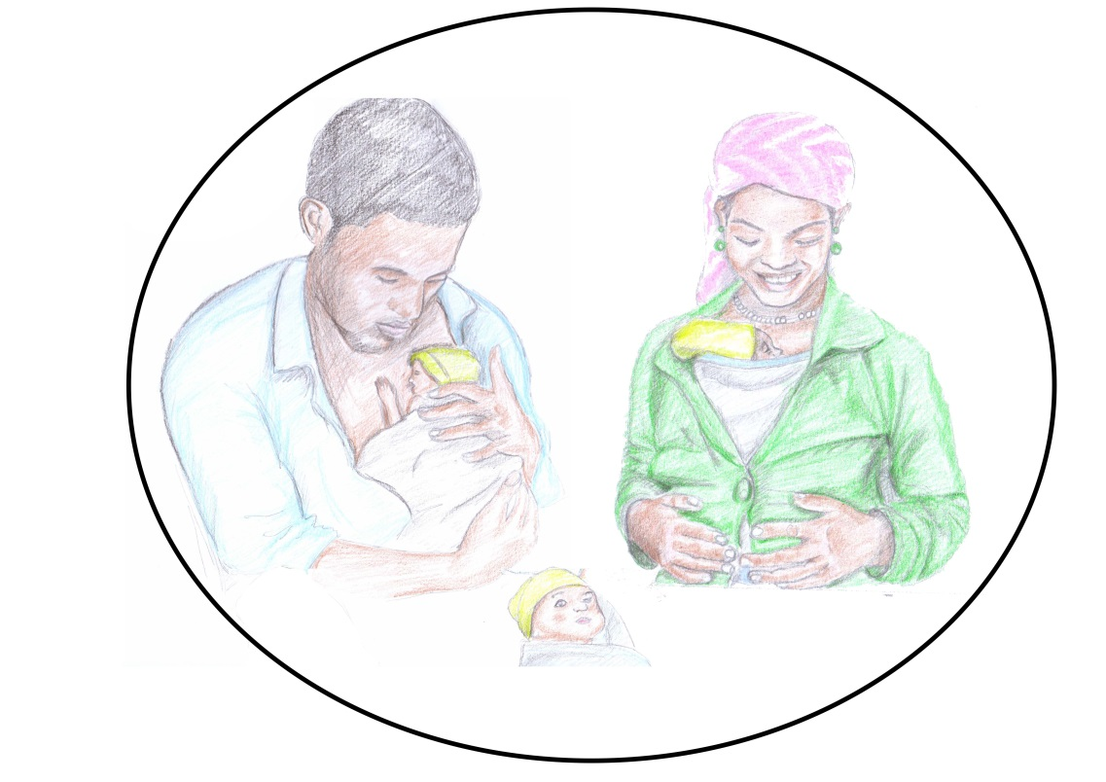
የካንጋሮ እናት ክብካቤ ዘዴ

Slide 7
የካንጋሮ እናት ክብካቤ ጥቅሞች
የህፃኑ/ኗ የሰውነት ሙቀት የተስተካከል እንዲሆን ይረዳል
የህፃኑ/ኗ አተነፋፈስ ያስተካክላል
ህፃኑ/ኗ በበሽታ እንዳይጠቃ ይከላከላል
የእናትና የህፃን ፍቅር ይጨምራል
ህፃኑ/ኗ ቶሎ ጡት እንዲጀምር ይረዳል
የሆስፒታል ቆይታ ይቀንሳል
ወጪ የለውም
ህፃኑ/ኗ ከእናቱ/ቷ ስለማትለያይ በእናትና በቤተሰብ መጨናነቅ ኣይኖርም

Slide 8
የካንጋሮ እናት ክብካቤ ጥቅሞች

Slide 9
የህፃኑ ሙቀት መጠበቅ
ሁሉም ዝቅተኛ ክብደት ኖሯቸው የሚወለዱ ህፃናት ሰውነታቸው በቀላሉ ለቅዝቃዜ ተጋላጭ ስለሆነ የተለየ እነክብካቤ እንደሚያስፈልጋቸው ለእናቶች ተገቢውን የምከር አገልግሎት መስጠትና በተግባር ማሳየት፡፡

Slide 10
የህፃኑ ሙቀት መጠበቅ

Slide 11
የካንጋሮ እናት ክብካቤ ለመስጠት የሚያስፈልጉ እቃዎችን ማዘጋጀት
ኮፍያ
ካልሲ
ማዘያ/ ነጠላ
የሽንት ጨርቅ
ሁሉም ዝቅተኛ ክብደት ኖሯቸው የሚወለዱ ህፃናት ሰውነታቸው በቀላሉ ለቅዝቃዜ ተጋላጭ ስለሆነ የተለየ እነክብካቤ እንደሚያስፈልጋቸው ለእናቶች ተገቢውን የምከር አገልግሎት መስጠትና በተግባር ማሳየት፡፡

Slide 12
የካንጋሮ እናት ክብካቤ ለመስጠት የሚያስፈልጉ እቃዎችን ማዘጋጀት

Slide 13
የካንጋሮ እናት ክብካቤ በሚከተለው ቅደምተከተል ማሳየት
ህፃኑ የሽንት ጨርቅ ማለበስና ጭንቅላቱ በኮፍያ መሸፈን
ህፃኑ በእናትዮው ጡቶች መሀል ማስቀመጥ
የህፃኑ እግርና እጅ በማጠፍ ጭንቅላቱ ወደጎን ማደርግ
ህፃኑ ከጆሮው ጫፍ በመጀመር በነጠላ ወይም በማዘያ ማሰር
እናትየው ጃኬት ወይም ጋቢ ከላይ እንድትደርብ ማድረግ

Slide 14
የካንጋሮ እናት ክብካቤ ቅደምተከተል

Slide 15
ህፃኑን ጡት ማጥባት
ለጨቅላ ህፃናት የጡት ወተት አማራጭ የሌለው ምግብ መሆኑን ለእናትዮው ማስተማር ያሰፈልጋል፡፡ዝቅተኛ ክብደት ያላቸው ህፃናት ከተወለዱ በመጀመሪያ ጥቂት ቀናት ጡት ለመጠባት ክህሎትም ሆነ አቅም ሊኖራቸው ስለማይል እናቶች ጡት ለማጥባት በሚሞከሩ ግዜ ተጨማሪ እርዳታና ማበረታታት ስለሚያስፍልጋችው ከታች የተዘረዘሩትን ነጥቦች መተግበር ያስፈልጋል፤

Slide 16
ህፃኑን ጡት ማጥባት

Slide 17
ህፃኑን ጡት ማጥባት
በመጀመሪያ እናትየው እጇን በውሃና በሳሙና በደንብ እንድታጠብ ማድርግ
ቀጥሎ መደገፊያ ያለው ወንበር ላይ እግሮቿ ሳይንጠለጠሉ ተደግፋ እንድትቀመጥ ማድርግ(በሚመቻት አቀማመጥ መቀመጥ)
ከዚያ የኬኤምሲ ማዘያውን(ነጠላ) መፍታትና ህፃኑን በጎን አንሰሸራቶ በደንብ መያዝ
የጡት ጫፍ በመነካካት እነዲነቃቃ ማድረግ
ህፃኑ ጡት ስንሰጥ አቀማመጡና ጭንቅላቱ ደግፈን በምንይዝበት ጊዜ ተጨማሪ ትኩረት ማድረግ

Slide 18
ህፃኑን ጡት ማጥባት

Slide 19
ህፃኑን ጡት ማጥባት
ህፃኑ ጡቱን ቶሎ እነዲልስና መጥባት እንዲጀምር ማድረግ
የእናትዮው ጡት በማለብ ወተቱ ወደ ጡት ጫፍ እነዲፈስ ማደረግ
ህፃኑ ከእንቅልፍ መቀስቀስ ሌላኛው ጡት እነዲጠባ ማድረግና የህፃኑ ጡት አወሳሰድ ማመዛዘን
ጡት መሳብ ለማይችሉ ህፃናት ጡት በማለብ በኩባያ(በአፍንጫ በሚገባ ቱቦ ) መመገብ
ጨረሻም ህፃኑን አስገስቶ መልሶ ማቀፍ
TZ

Slide 20
ህፃኑን ጡት ማጥባት

Slide 21
የህፃኑ ሁኔታ መከታተል
ዝቅተኛ ክብደት ያላቸው ህፃናት ተጨማሪ እንክብካቤ ሰለሚያስፈልጋቸው መደበኛ ክትትል ማድረግ ያስፈልጋል፡፡ ዝቅተኛ ክብደት ያላቸው ህፃናት ሁኔታቸው በአጭር ግዜ ሊቀየር ስለሚችል ከወትሮ የተለየ ሁኔታ ካለ ቶሎ ማሳወቅና ፈጣን በእርምጃ በመውሰድ የህፃኑን ሂወት መታደግ ተገቢ ነው፡፡ ህፃኑ ቢያንስ በአንድ ፈረቃ ውሰጥ አንድ ግዜ መመርመር አለበት፡፡
-እናትየው የህፃኑ እንቅስቃሴ፤አተነፋፈስ፤የቆዳው ቀለም እና የሙቀት ሁኔታ እንድትከታተል ማሳወቅ
-በየቀኑ የህፃኑን አካላዊ ምርመራ ማድረግ
-የህፃኑ የሙቀት ሁኔታ፤ክብደት፤የምግብ አወሳሰድ ሁኔታ(ግዜ፤መጠን)፣ውጤት(ሽንትና ሰገራ) መቃኘት

Slide 22
የህፃኑ ሁኔታ መከታተል

Slide 23
ንፅህና መጠበቅ
ስለንፅህና አጠባባቅ ማሰተማርና በተግባር ማሳያት
እናትየው ወደ ሆስፒታል ከገባችበት ግዜ ጀምራ ንጸህናዋን በትክክል እንድትጠብቅ ማድረግና ቤት ከሄደች በኀላም ንፅህናዋ በተገቢው ሁኔታ እንድትጠብቅ ማስተማር፡፡
.

Slide 24
ንፅህና መጠበቅ

Slide 25
እጃችን በውሃና በሳሙና የምንታጠብበት ወሳኝ ግዜ መቼ ነው?
ለጤና ባለሙያዎች
ታካሚው ከመንካታችን በፊት
ታካሚው ከነካን በኃላ
የሰውነት ፈሳሽ ከነካን ወይም ከተጋለጥን
የተጠቀምንበት እቃ እንደገና ለመጠቀም ስንፈልግ
ለህፃኑ ምርመራ ካደረግንለት በኃላ
ህፃኑ ወይም እናትየው ከመነካታችን በፊት

Slide 26
ንፅህና መጠበቅ

Slide 27
እጃችን በውሃና በሳሙና የምንታጠብበት ወሳኝ ጊዜ መቼ ነው?
ለእናቶች
ለህጸኑ ወተተ በምናዘጋጅበት ወይም ጡት በምንሰጥበት ጊዜ
ለህጸኑ የሽንት ጨርቅ ከቀየርን በኃላ
የተጠቀምንበት እቃ እንደገና ለመጠቀም ስንፈልግ
ጡት ከማለብ በፊት
ከመጸዳጃ ቤት መልስ

Slide 28
ንፅህና መጠበቅ

Slide 29
የህፃኑ አደገኛ ምልክቶች
የአተነፋፈስ ችግር
የሰዉነታቸው የሙቀት መጠን በጣም መጨመር ወይም መቀነስ
የሰዉነታቸው እንቅስቃሴ መቀነስ
ራሳቸቸውን መሳት
ጡት አለመጥባት እና የጠቡትን ሙሉ በሙሉ ማስመለስ
እትብት አከባቢ መቁሰል
ክብደታቸው በተገቢ ሁኔታ ያለመጨመር

Slide 30
የህፃኑ አደገኛ ምልክቶች

Slide 31
ክትባት
የክትባት ጥቅሞች አስረድቶ ህፃኑ ለክትባት መቼ መመለስ እንደሚገባው መንገር

Slide 32
ክትባት

Slide 33
ህፃኑ ወደ ቤት ከሄደ በኃላ የሚሰጡ እንክብካቤዎች ማቀድ
ዝቅተኛ ክብደት ያላቸው ህፃናት ቶሎ ወደቤት ከሄዱ በቀላሉ ሊታመሙ ወይም እድገት ላይ ችግር ሊገጥማቸው ስለሚችል እናትየው ሆስፒታል ላይ እነድትቆይ ተገቢው ትምህርት መስጠት አስፈላጊ ነው፡፡ ህፃኑ ከሆስፒታል ከመውጣቱ በፊት መሟላት ያለባቸው ቅድመ ሁኔታዎች

Slide 34
ህፃኑ ወደ ቤት ከሄደ በኃላ የሚሰጡ እንክብካቤዎች ማቀድ

Slide 35
ህፃኑ ወደ ቤት ከሄደ በኃላ የሚሰጡ እንክብካቤዎች ማቀድ
ለምሳሌ
የአተነፋፈስ ሁኔታ የተስተካከለ መሆን አለበት(ሲተነፍስ ደረቱ የማይሰረጉድ ከሆነ፣በደቂቃ ‹60 ጊዜ ሚተነፍሰ ከሆነ፣አተነፋፈሱ የማይቆራረጥ ከሆነ)
የሰውነቱ ሙቀት መጠን ከ36.5-37.5 ዲግሪ ሴልሽየስ ከሆነ
ለ3 ተከታታይ ቀናት ክብደት መጨመር ካሳየ
ህፃኑ ጡት የሚጠባ ከሆነ
እናትና ቤተሰብ ህፃኑ ለመንከባከብ ፍቃደኛ/ዝግጁ ክሆኑ
ህፃኑ 2ኪሎ እስከሚሆን በሳምንት 2 ጊዜ እና ከ2.5ኪሎ እስከሚሆን በሳምንት 1 ጊዜ የድህረ ወሊድ ክትትል ማድረግ የምችሉ ከሆኑ

Slide 36
ህፃኑ ወደ ቤት ከሄደ በኃላ የሚሰጡ እንክብካቤዎች ማቀድ

Slide 37
አዘጋጆች
ዶ/ር ፍፁም ወ/ገብርኤል(IST Leader)
ኤደን አለሙ(Project Officer)
ለገሰ ደስታ(Project Officer)

Slide 38
ምስጋና
ለሀዋሳ ዩንቨርሲቲ ኮምፕርሄንሲቭ ስፔሻላይዝድ ሆስፒታል
ዶ/ር ሄኖክ ታደለ
ዶ/ር ብርቅነህ ጥላሁን
ሲ/ር ውባለም አሸብር
አቶ ብዙአየሁ ቦጋለ
የተሳተፉ ቤተሰቦች(

